Slide 1
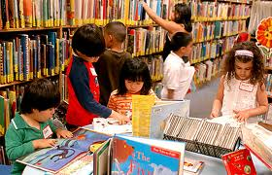

مقرر تنمية المهارات اللغوية
د.شيرين حمدينوسالم

Slide 2
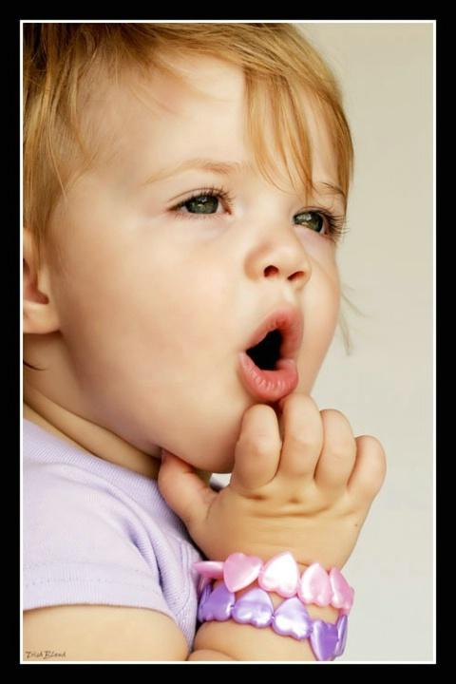

Slide 3
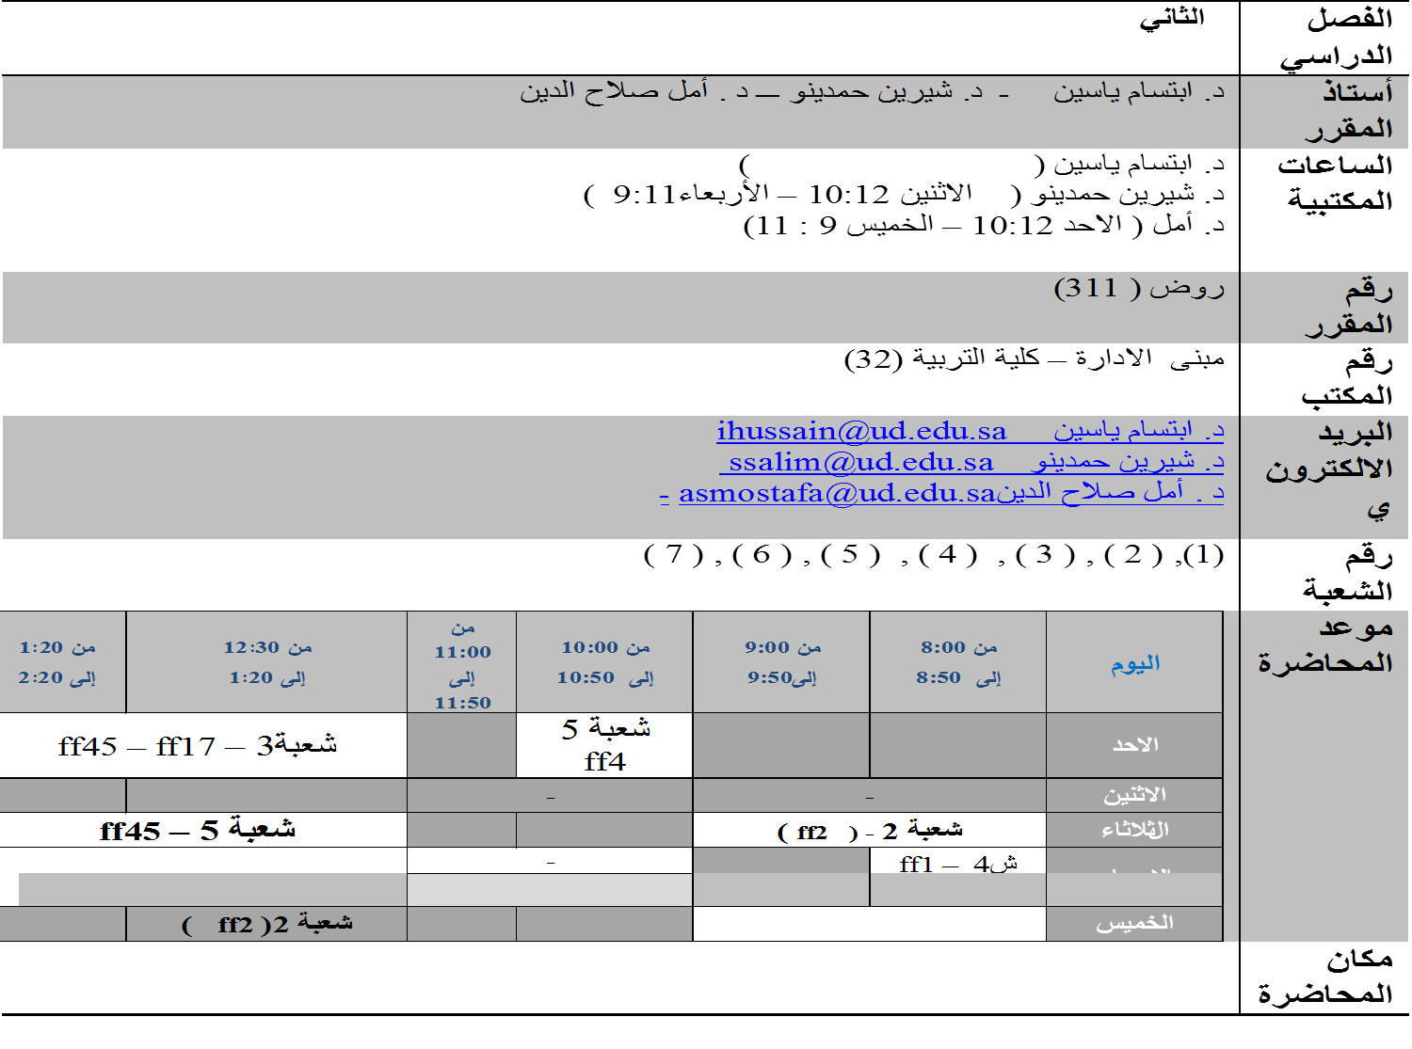

Slide 4



وصف عام للمقرر
. .يبحث مقرر تنمية المهارات اللغوية في المراحل التي يمر بها الانسان منذ طفولته لاكتساب اللغة والتي هي وسيلته وطريقه للتواصل واكتساب المعارف و المعلومات باقي حياته ، وما هو الدور المنوط بمعلمة الروضة لتسهم في اكتسابها واثراء محصوله اللغوي من خلال خطه منظمه وانشطه معدة وأدوات تيسر له جمع وتحصيل عدد كاف من المفردات وتتيح له فرص استخدامها داخل القاعات لتقيم وتعالج ما يظهر لديه من مشكلات وعيوب تتعلق باللغة

Slide 5
أهداف المقرر
أن تتعرف الطالبات على ماهية اللغة وأشكالها وكيف يكتسب الطفل اللغة
أن تختار الطالبة الأنشطة التربوية المناسبة لطفل الروضة
أن تعد الطالبات الأنشطة المناسبة لتنمية المهارات اللغوية
أن تؤدى الطالبات الأنشطة التي تحتوى على المفاهيم اللغوية
أن تتعرف الطالبات على دور الروضة في النمو الاجتماعي للطفل
أن تكتشف الطالبات العلاقة الوثيقة بين اللغة و ( علم النفس ـ التفكير )
أن تدرس الطالبة الوسائل المناسبة لتقويم المهارات اللغوية)

Slide 6
المخرجات التعليمية : بنهاية المقرر تكون كل طالبة قادرة على
1. تختار الطالبة الأنشطة التي تنمى بها مفردات الطفل اللغوية
2. تعد الطالبة الوسائل المناسبة لتنمية مهارات اللغة ( الاستماع – التحدث – القراءة – الكتابة).
3. تكتشف الطالبة الوسائل المناسبة لتقويم المفاهيم اللغوية.
4. تعرض الطالبة الأنشطة بطريقة جذابة للطفل.
5. تستعرض الطالبة المفاهيم اللغوية المناسبة للطفل في المملكة.

Slide 7
المراجع :
المرجع الاساسي :
المفاهيم اللغوية عند الأطفال أسسها ، ومهاراتها ، تدريسها ، وتقويمها : حامد عبد السلام زهران واخرون ، دار المسيرة للنشر و التوزيع ، عمان، الاردن ، 2007 م ، 1428 هـ
المراجع الاضافية :
اللغة عند طفل ما قبل المدرسة : ليلى كرم الدين، دار الفكر العربي ، القاهرة ، 2004
سيكولوجية اللغة و التنمية اللغوية لطفل الرياض : محمد رفقي محمد عيسى ، دار القلم ، الكويت ، 1987

Slide 8
الجدول الزمـنـي لموضوعات المقرر :
الاسبوع | التاريخ | الموضوع | الواجب | ملاحظات
الأول |  | اللغة ( تعريفها ـ خصائصها ـ اكتسابها )
الثاني |  | اساليب تدريس مفاهيم اللغة
الثالث |  | النشاط التربوي وتدريس اللغة
الرابع |  | نمو اللغة عند الطفل
الخامس |  | اللغة و الفكر و الكلام ـ اللغة و التفاعل الاجتماعي
السادس |  | مهارات الاستماع
السابع |  | تابع مهارات لاستماع
الثامن |  | اختبار نصف نهائي
التاسع |  | مهارات التحدث
العاشر |  | مهارات القراءة
الحادي عشر |  | مهارات الكتابة
الثاني عشر |  | تابع مهارات الكتابة
الثالث عشر |  | نظريات تكوين المفاهيم اللغوية
الرابع عشر |  | تقويم المفاهيم اللغوية
الخامس عشر |  | تطبيقات تدعم اكتساب المفاهيم اللغوية

Slide 9
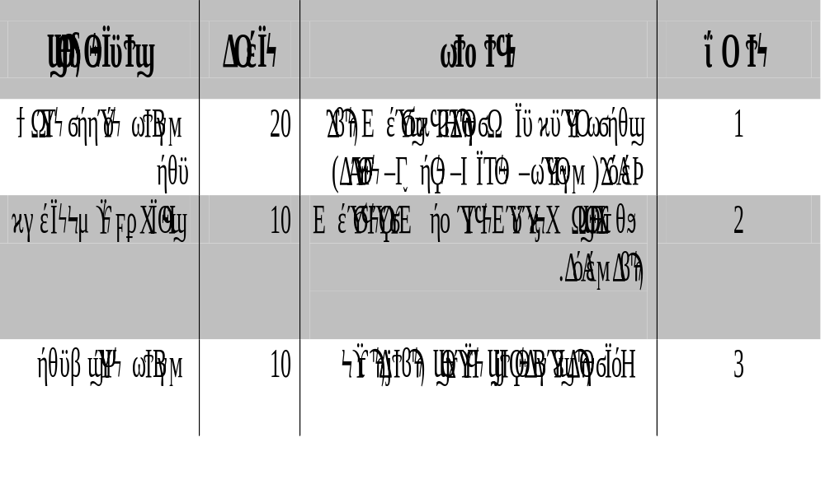
الواجبات ( المتطلبات ) :

Slide 10
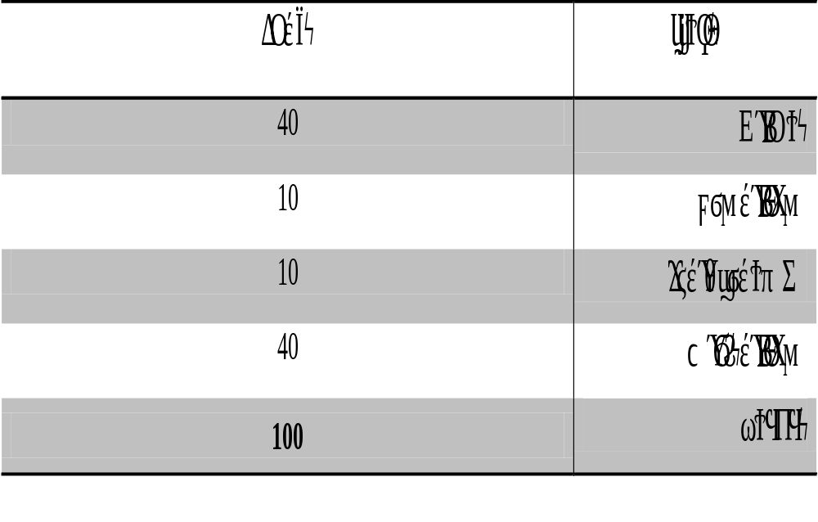
اساليب التقويم و توزيع الدرجات :

Slide 11
مفهوم اللغة:
اللغة عبارة عن مجموعة من الرموز الصوتية التي يحكمها نظام معين والتي يتعارف أفراد مجتمع ذي ثقافة معينة على دلالاتها, من أجل تحقيق الاتصال بين بعضهم وبعض.

Slide 12
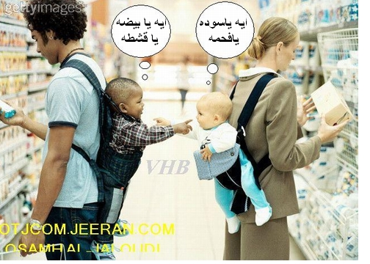

Slide 13
خصائص اللغة:
1- اللغة ظاهرة انسانية:
اللغة بمفهومها الاصطلاحي الذي سبق عرضة, تمثل ظاهرة يختص بها الجنس البشري حتى إنه ليطلق عليه أحياناً الحيوانات مستخدمة اللغة, إن اللغة من أكثر قدرات الإنسان تعقيداً, كما أنها من أعظم مجالات الحياة التي تتجلى فيها قدراته الابتكارية.

Slide 14
مثال تشبيه لغة البشر والكائنات الأخرى
قدرة الانسان على إبداع اللغة ووضع نظام بها
أقل الحيوانات قدرة على استخدام اللغة

Slide 15
2-تفاوت القدرة على استخدام اللغة:
إن القدرة على اكتساب اللغة وإن كان قاسماً مشتركاً بين كل البشر إلا أن هذا لا يعني تساويهم في استخدامها بنفس القدرة من الكفاءة .
إن لكل منا طريقته الخاصة في استخدام اللغة. ولا يتماثل فردان في استخدام اللغة.
مثال: الصم

Slide 16
3- اللغة رموز:
يقصد بالرمز الإشارة, إن الرمز يعني التعبير عن شيء ذي دلالة محددة يتفق الناس عليها ومن ثم فالرمز نسبي.
مثال: اللب - البطيخ

Slide 17
4- اللغة أصوات:
اللغة نظام صوتي , وهى أول ما يكتسبه الطفل.
اللغة في أساسها نظام صوتي, والكتابة نظام تابع له, حيث أن الإنسان لم يخترع الكتابة إلا في مراحل متأخرة من عمر الانسانية.

Slide 18
اللغة عرف:
اللغة نظام عرفي يتفق الناس فيه على دلالات الرموز دون اشتراط مبرر عقلي لكل ما يتفقون عليه.
مثال: القلم

Slide 19
6- اللغة نظام:
النظام هو القاعدة التي يسير عليها العمل, والأسس التي يتم في ضوئها الأشياء والنظام في اللغة أمر يتسع ليشمل طريقة ترتيب الحروف وتوالي الأصوات وتركيب الجمل.

Slide 20
7-اللغة اتصال:
لقد بلغت أهمية العلاقة بين المحتوى ووسيلة الاتصال الدرجة التي دفعت ببعض المفكرين إلى القول بأن الوسيلة هي الرسالة على أهمية الوسيلة ( اللغة) في نقل المحتوى( الرسالة)
عملية الاتصال
رسالة
وسيلة
مستقبل

Slide 21
8- اللغة سياق:
اللغة نظام من الرموز التي يستخدمها أقوام معنيون في ثقافة معينة وتكتسب هذه الرموز دلالاتها في ضوء الظروف التي استخدمت فيها مثل الزمان والمكان والمقصد.

Slide 22
9-اللغة ثقافة
اللغة باختصار هى وعاء الثقافة, ومن أقدر الوسائل على نقلها من شعب إلى شعب ومن جيل إلى آخر.

Slide 23
10- الازدواجية اللغوية:
التجانس في اللغة أمر صعب تواجدة إن لم يكن مستحيلاً.. ويقصد بالتجانس هنا تماثل الاستخدام اللغوي في مختلف العصور وفي مختلف البيئات, ولعل ذلك يعزي لسرعة التغير في لغات البشر, وهناك نوعان من التغير

Slide 24
التغير الذي يحدث في اللغات
تغير تاريخي يحدث على مر العصور
تغير متزامن يتمثل في تفاوت الاستخدام اللغوي في بلد عربي عن آخر

Slide 25
11- النظرة إلي اللغة:
أهم ما تتميز به اللغويات الحديثة عن اللغويات القديمة
الأولى تدرس كظاهرة إنسانية بأسلوب موضوعى ووصفى يمكن إخضاعه لإجراءات البحث العلمي
أما قديماً فكانت النظرة إلى اللغة نظرة ذاتية معيارية تعبر عن تصور الناس لها وما يتمنون أن تتميز به

Slide 26
من الأوصاف الذاتية للغة:
أنها أقدم لغة للتعبير عن كذا وكذا, وأمنها لغة رقيقة جذابة وأنها لغة أنثوية أو ذكورية, أو أنها لغة موسيقية أو أنها لغة عدوانية, ومثل هذه الأوصاف تعبر عن تصورات الناس الخاصة وطموحاتهم بخصوص لغتهم أكثر مما تعبر عن الخصائص الموضوعية للغة.
وهناك من ينظرون إلى اللغة نظرة دونية ووصفها بصفات غير لائقة ولا تعبر هذه الصفات إلا عن اتجاهات معادية لهذه اللغات أو مواقف سلبية نحو متحدثيها.
ويمكن أن نقول بأن اللغة العربية لغة مقدسة, حيث أنها ارتبطت بكتاب الله الذي أنزل بها وكلما دعت إلى القيم الإسلامية الصحيحة,... وهى ليست كذلك أي مقدسة من وجهة نظر الملحدون والذين يشككون في قيم هذا الدين الحنيف.

Slide 27
اكتساب اللغة وتعلمها:
1- اكتساب اللغة:
يقصد باكتساب اللغة العملية اللاشعورية التي تتم عن غير قصد من الإنسان والتي تنمي عنده مهارات اللغة, وإن كان غير واع بهذه العملية اللاشعورية فهو واع بأنه يستخدم اللغة كوسيلة للاتصال.
هذه العملية تشبة عملية تنمية القدرة لدى الأطفال على تعلم لغتهم الأولى
ويذكر ( كراشان) ان من الأوصاف التي تصف لنا اكتساب اللغة عبارات مثل ( التعلم الضمنى – التعلم غير الرسمي – التعلم الطبيعي).

Slide 28
2- تعلم اللغة:
تعلم اللغة يشير إلى العملية الواعية التي يقوم بها الفرد عند تعلم اللغة الثانية على وجه التفصيل
الوعى بقواعد اللغة ومعرفتها والقدرة على التحدث عنها.
ومن الأوصاف التي تصف لنا تعلم اللغة نصفها ب التعلم الرسمي أو التعلم الصريح
يرى بعض الخبراء أن اكتساب اللغة عملية خاصة بالأطفال وأن تعلمها عملية خاصة بالكبار

Slide 29
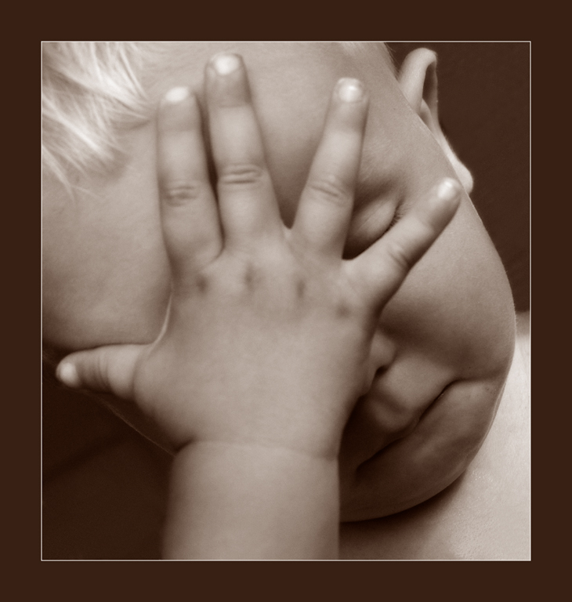
خلاص يا دكتورة تعبنا ياريت ترحمينا

Slide 30
أخيراً ... تنمياتي لكن بالتوفيق و النجاح

